Slide 1
Desafío 2
Autor: Reinier Rodríguez Guillén
Generación: Data-Science-g108
SQL para el análisis de datos (G108)

Slide 2
Descripción
Mostrar la ejecución de algunas acciones en PostgreSQL y explicar los resultados.
SQL para el análisis de datos (G108)

Slide 3
Requerimientos
Crear una base de datos llamada desaﬁo-tuNombre-tuApellido-3digitos.
Ejemplo: desaﬁo-Camila-Fernandez-931
Ingresar a la base de datos creada.
Crear una tabla llamada clientes:
Con una columna llamada email de tipo varchar(50).
Una columna llamada nombre de tipo varchar sin limitación.
Una columna llamada teléfono de tipo varchar(16).
Un campo llamado empresa de tipo varchar(50).
Una columna de tipo smallint, para indicar la prioridad del cliente. Ahí se debe ingresar un valor entre 1 y 10, donde 10 es más prioritario.
SQL para el análisis de datos (G108)

Slide 4
Requerimientos
Ingresar 10 clientes distintos con distintas prioridades, el resto de los valores los puedes inventar.
Selecciona los tres clientes de mayor prioridad.
Selecciona todos los clientes cuya prioridad sea mayor a 5.
SQL para el análisis de datos (G108)

Slide 5
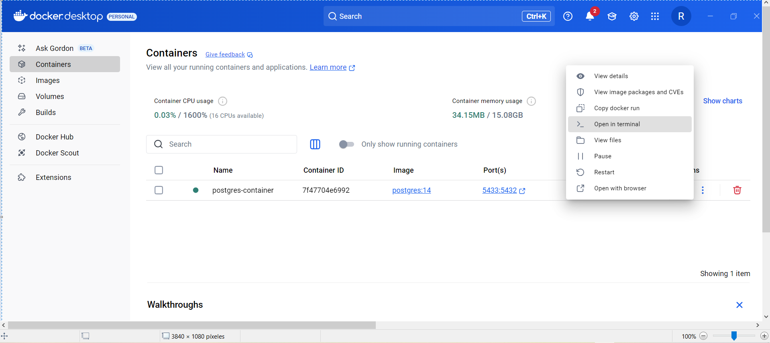
Solución
Crear una base de datos llamada desaﬁo-tuNombre-tuApellido-3digitos.
SQL para el análisis de datos (G108)

Slide 6
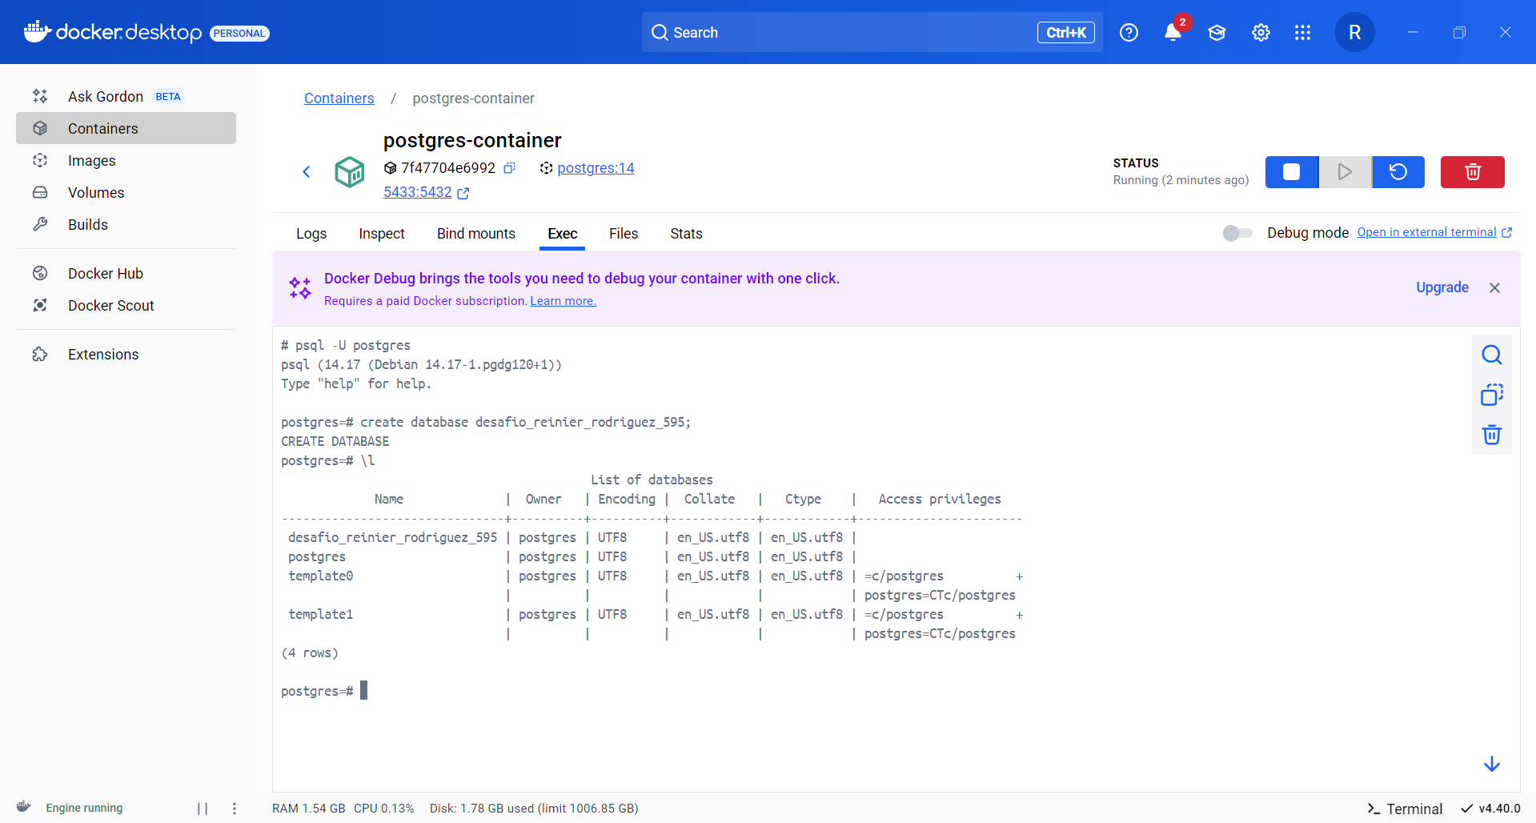
Solución
Crear una base de datos llamada desaﬁo-tuNombre-tuApellido-3digitos.
psql –U postgres
create database
desafio_reinier_rodriguez_595;
SQL para el análisis de datos (G108)

Slide 7
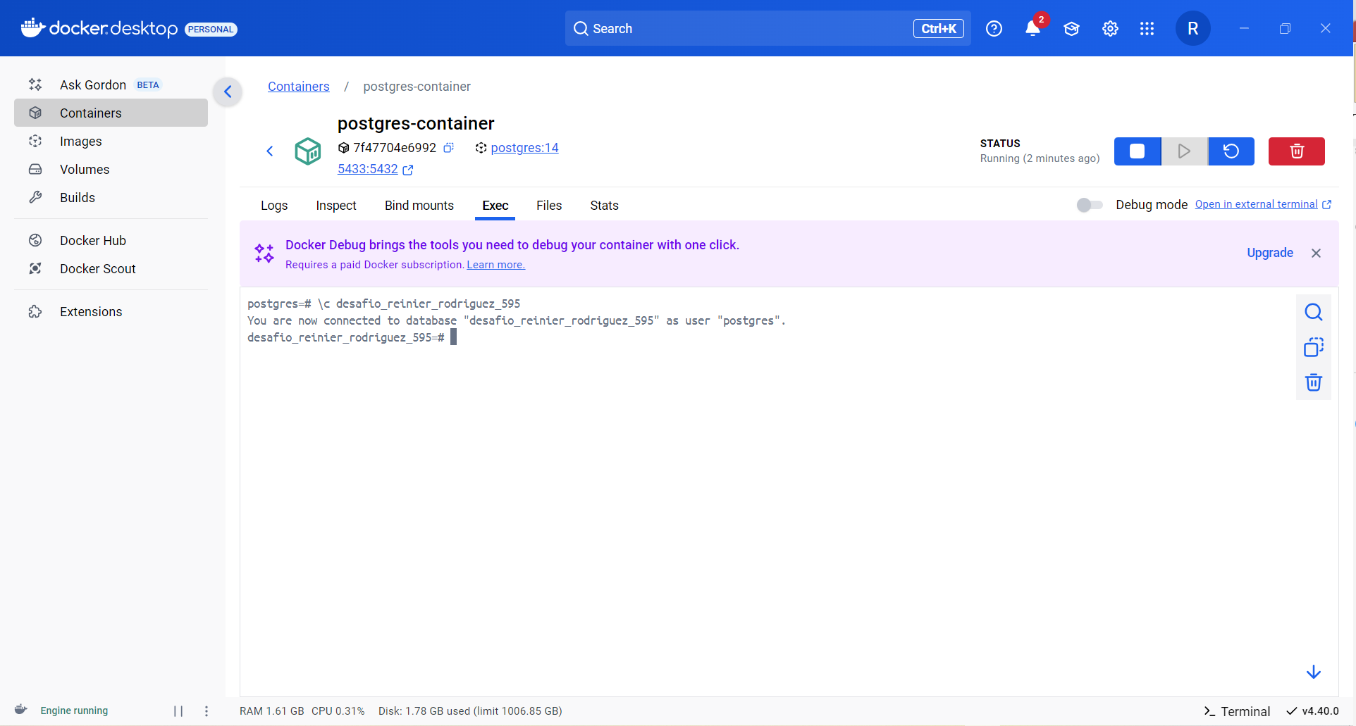
Solución
Ingresar a la base de datos creada.
\c desafio_reinier_Rodriguez_595
SQL para el análisis de datos (G108)

Slide 8
Solución
Crear una tabla llamada clientes:
Con una columna llamada email de tipo varchar(50).
Una columna llamada nombre de tipo varchar sin limitación.
Una columna llamada teléfono de tipo varchar(16).
Un campo llamado empresa de tipo varchar(50).
Una columna de tipo smallint, para indicar la prioridad del cliente. Ahí se debe ingresar un valor entre 1 y 10, donde 10 es más prioritario.
SQL para el análisis de datos (G108)

Slide 9
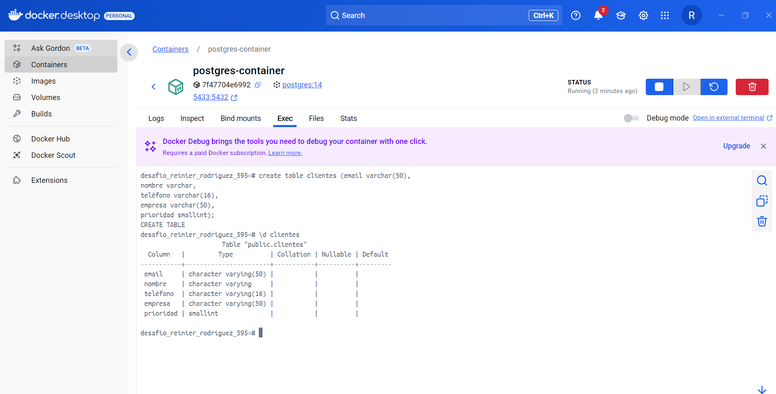
Solución
create table clientes (email varchar(50),
nombre varchar,
teléfono varchar(16),
empresa varchar(50),
prioridad smallint);
SQL para el análisis de datos (G108)

Slide 10
Solución
Ingresar 10 clientes distintos con distintas prioridades, el resto de los valores los puedes inventar.
insert into clientes (email,nombre,teléfono,empresa,prioridad) values ('ceo@amazon.com','Andy Jassy','14845101528','amazon',9);
insert into clientes (email,nombre,teléfono,empresa,prioridad) values ('ceo@google.com','Sundar Pichai','13844601528','google',8);
insert into clientes (email,nombre,teléfono,empresa,prioridad) values ('ceo@facebook.com','Mark Zuckerberg','11744600028','facebook',3);
insert into clientes (email,nombre,teléfono,empresa,prioridad) values ('ceo@openai.com','Samuel Altman','10733600028','openai',10);
insert into clientes (email,nombre,teléfono,empresa,prioridad) values ('ceo@microsoft.com','Satya Nadella','10733600028','microsoft',7);
Insert into clientes (email,nombre,teléfono,empresa,prioridad) values ('ceo@mercadolibre.com','Marcos Galperín','1112345678','mercadolibre',5);
insert into clientes (email,nombre,teléfono,empresa,prioridad) values ('ceo@shein.com','Chris Xu','01012345678','shein',1);
insert into clientes (email,nombre,teléfono,empresa,prioridad) values ('ceo@aliexpress.com','Daniel Zhang','01012345443','alibaba',6);
insert into clientes (email,nombre,teléfono,empresa,prioridad) values ('ceo@huawei.com','Ren Zhengfei','01013455443','huawei',4);
insert into clientes (email,nombre,teléfono,empresa,prioridad) values ('ceo@intel.com','Lip-Bu Tan','10678600028','intel',2);
SQL para el análisis de datos (G108)

Slide 11
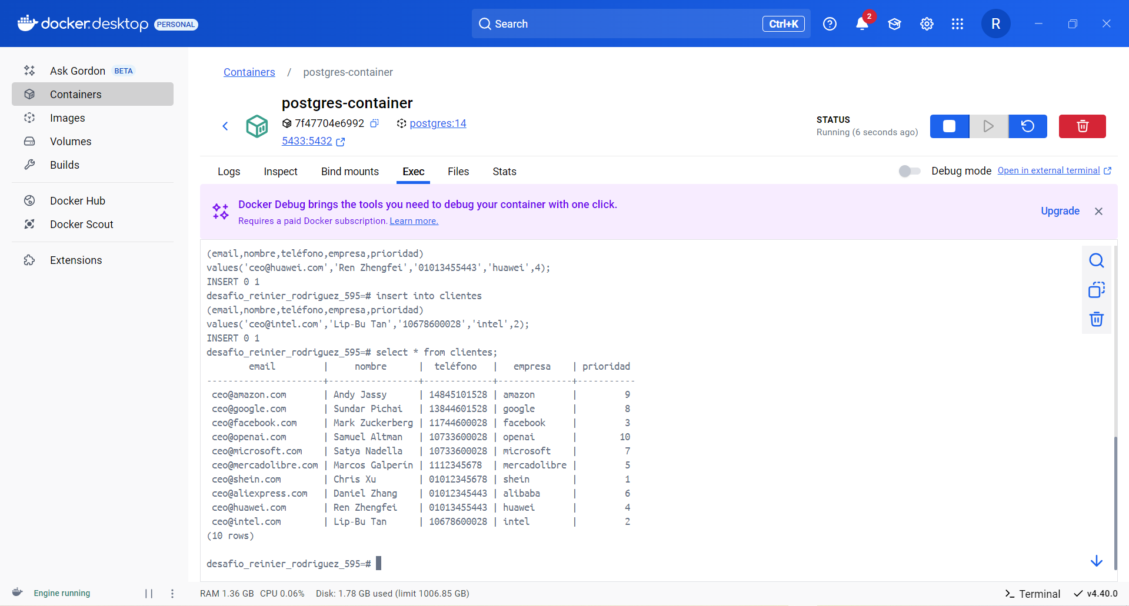
Solución
Ingresar 10 clientes distintos con distintas prioridades, el resto de los valores los puedes inventar.
SQL para el análisis de datos (G108)

Slide 12
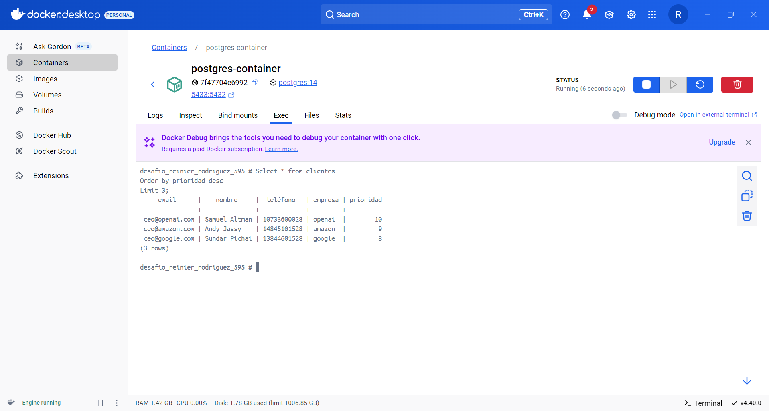
Solución
Selecciona los tres clientes de mayor prioridad.
Select * from clientes
Order by prioridad desc
Limit 3;
SQL para el análisis de datos (G108)

Slide 13
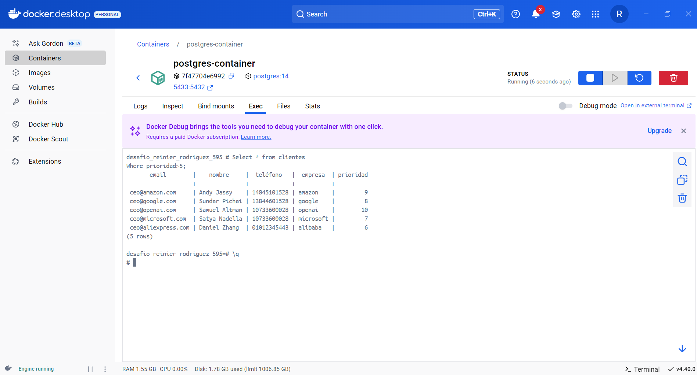
Solución
Selecciona todos los clientes cuya prioridad sea mayor a 5.
Select * from clientes
Where prioridad>5;
\q
SQL para el análisis de datos (G108)

Slide 14
Muchas gracias
SQL para el análisis de datos (G108)

